Slide 1
Flora Hrvatske

Slide 2
Literatura, determinacijski ključevi, baze podataka

Slide 3
ISHODI UČENJA za kolegij Flora Hrvatske (45065):
Definirati bioraznolikost, imenovati i opisati njezine glavne sastavnice
Koristiti međunarodne botaničke standarde
Navesti glavne odlike raznolikosti flore Hrvatske
Objasniti osnovne koncepte procjene ugroženosti flore
Objasniti koncepte endemizma, definirati nacionalni endemizma i dati primjere
Objasniti fenomen invazivnosti, definirati ga na nacionalnoj razini i dati primjere
Opisati i objasniti ekonomske potencijale nacionalne flore i dati primjere
Koristiti metode kartiranja flore i baratati mjerama brojnosti populacija
Prikupiti podatke o flori odabranog područja
Analizirati i vrednovati floru nekog područja

Slide 4
KRITERIJI I NAČINI OCJENJIVANJA za kolegij Flora Hrvatske (45065) *:
* IZVEDBENI PLAN STUDIJA akad. god. 2024./2025., BIOLOŠKI ODSJEK, 2. dio - način polaganja ispita i ispunjavanja studijskih obveza

Slide 5
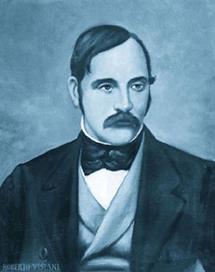
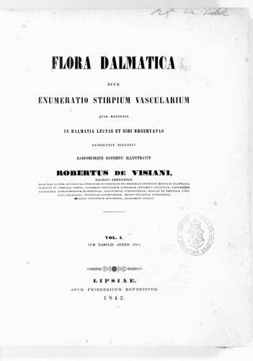
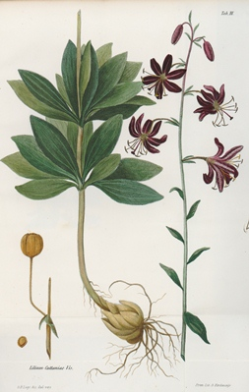
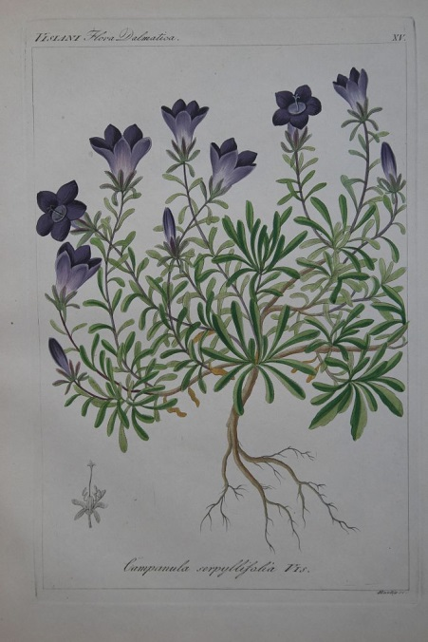
Flora Hrvatske: Literatura, determinacijski ključevi, baze podataka
Visiani, R., 1842-1852: Flora Dalmatica (1-3)
Notes:
Roberto Visiani (1800.-1878.) bio je liječnik i botaničar, studij medicine završio je u Padovi, radio u Kotoru, Drnišu i Budvi, od 1837. je sveučilišni profesor i ravnatelj botaničkoga vrta u Padovi. Opisao je mnoge nove biljne vrste, a glavno mu je djelo Flora Dalmatica, tiskano u tri toma i pisano latinskim jezikom.
vrlo važan Visianijev herbarij danas se čuva u herbarijskoj zbirci u Padovi

Slide 6
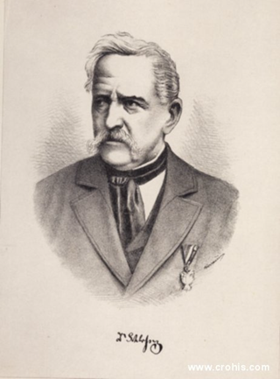
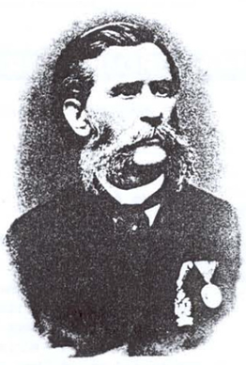
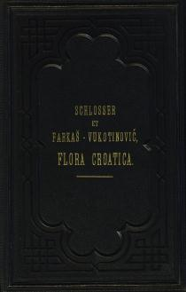
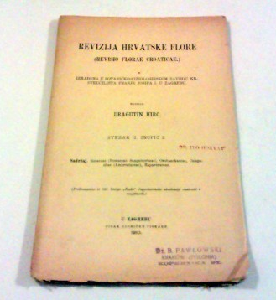
Flora Hrvatske: Literatura, determinacijski ključevi, baze podataka
Schlosser, K. J., Vukotinović, Lj., 1869: Flora Croatica
Hirc, D., 1903-1912: Revizija hrvatske flore
Notes:
Josip Schlosser (1808.-1882.), liječnik i botaničar
Ljudevit Vukotinović (Farkaš) (1813.-1893.), hrvatski književnik, hrvatski preporoditelj (ilirac)
Dragutin Hirc (1853.-1921.), učitelj, prirodoslovac, planinar, botaničar i putopisac

Slide 7
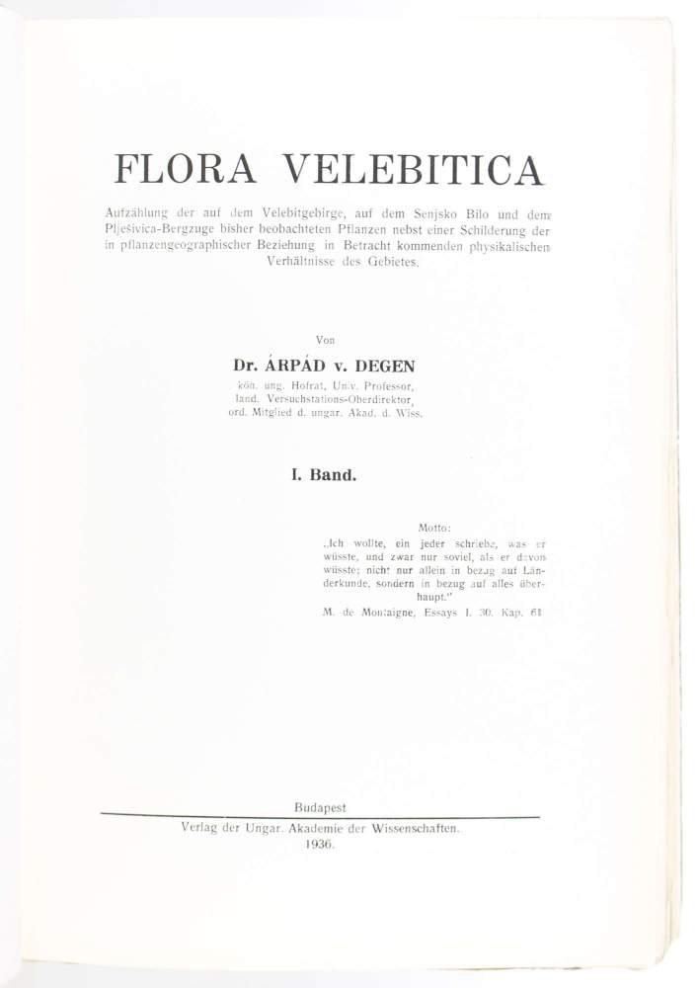
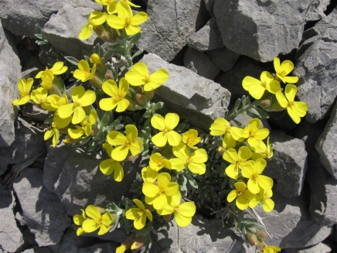
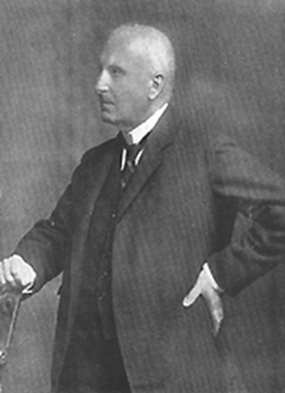
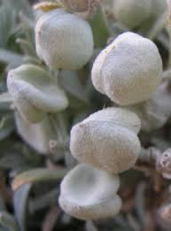
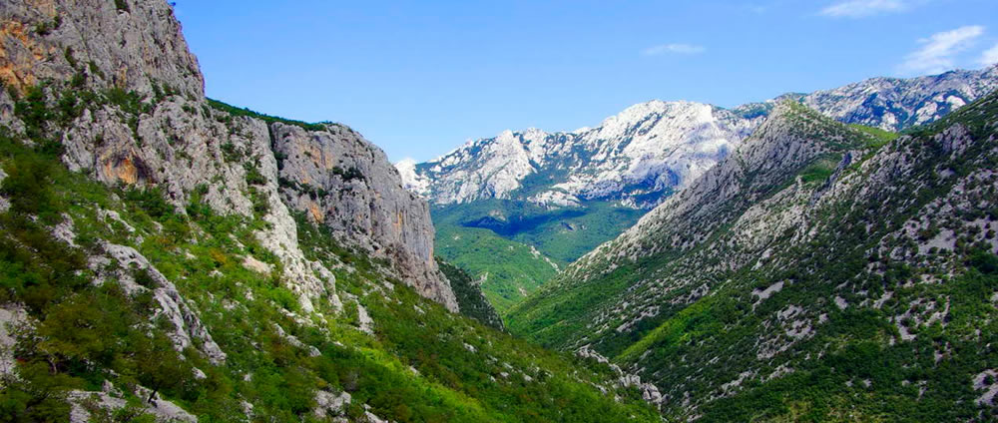
Flora Hrvatske: Literatura, determinacijski ključevi, baze podataka
Degen, A., 1936-1938: Flora Velebitica (1-4)
Notes:
Arpad Degen (1866.-1934.) bio je mađarski liječnik i botaničar koji je objavio prvi sveobuhvatni prikaz flore planine Velebit.
po njemu je nazvan naš endemični rod degenija (Degenia) s jedinom vrstom velebitskom degenijom (Degenia velebitica), koju je otkrio na južnome Velebitu u srpnju 1907.

Slide 8
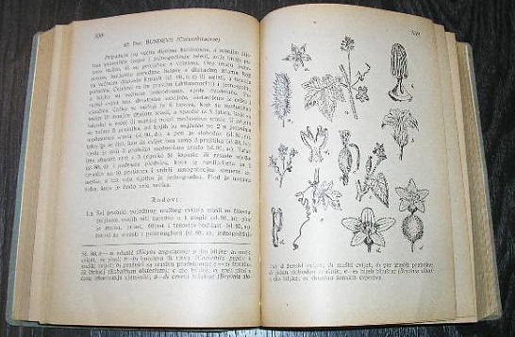
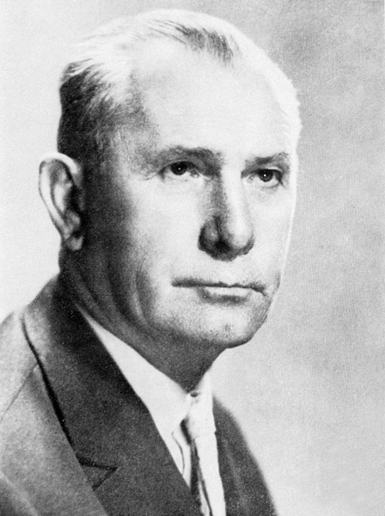
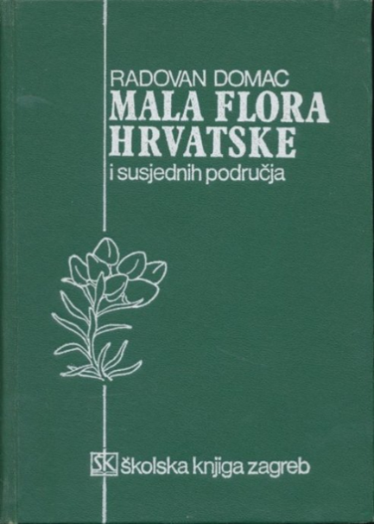
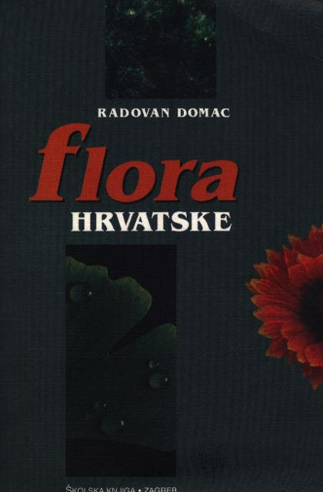
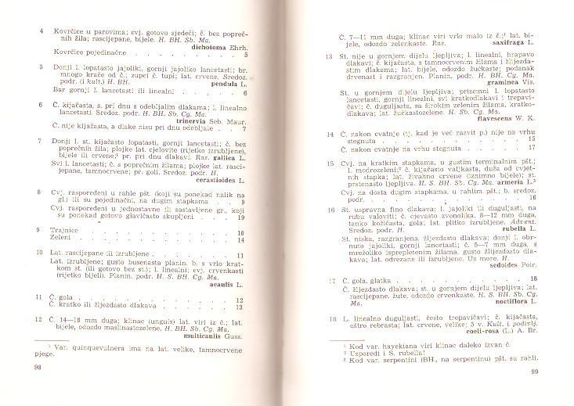
Flora Hrvatske: Literatura, determinacijski ključevi, baze podataka
Horvatić, S., 1954: Ilustrirani bilinar, priručnik za određivanje porodica i rodova višeg bilja
Domac, R. (1950): Mala flora Hrvatske i susjednih područja
Notes:
ilustrirani determinacijski ključ do razine roda na hrvatskom jeziku objavio je prof. Stjepan Horvatić 1954.
u slično vrijeme Radovan Domac objavljuje prvi determinacijski ključ do razine vrsta na hrvatskom jeziku, koji se uz manje preinake objavljuje do danas u nizu izdanja.

Slide 9
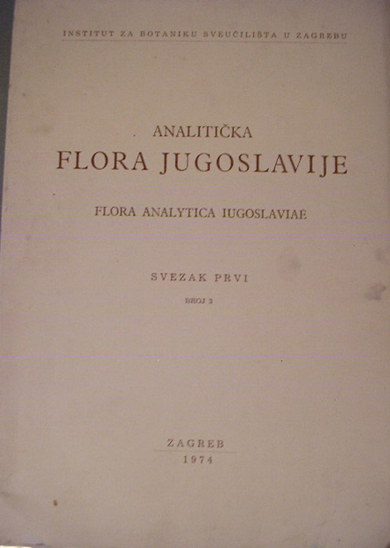
Flora Hrvatske: Literatura, determinacijski ključevi, baze podataka
Horvatić, S. (ur.), 1967: Analitička flora Jugoslavije 1(1)
Horvatić, S., Trinajstić, I. (ur.), 1973: Analitička flora Jugoslavije 1(2)
Trinajstić, I. (ur.), 1974: Analitička flora Jugoslavije 1(3)
Trinajstić, I. (ur.), 1978: Analitička flora Jugoslavije 1(4)
Trinajstić, I. (ur.), 1979: Analitička flora Jugoslavije 1(5)
Trinajstić, I. (ur.), 1980: Analitička flora Jugoslavije 1(6)
Trinajstić, I. (ur.), 1981: Analitička flora Jugoslavije 1(7)
Trinajstić, I. (ur.), 1975: Analitička flora Jugoslavije 2(1)
Trinajstić, I. (ur.), 1976: Analitička flora Jugoslavije 2(2)
Trinajstić, I. (ur.), 1983: Analitička flora Jugoslavije 2(3)
Trinajstić, I. (ur.), 1986: Analitička flora Jugoslavije 2(4)

Slide 10
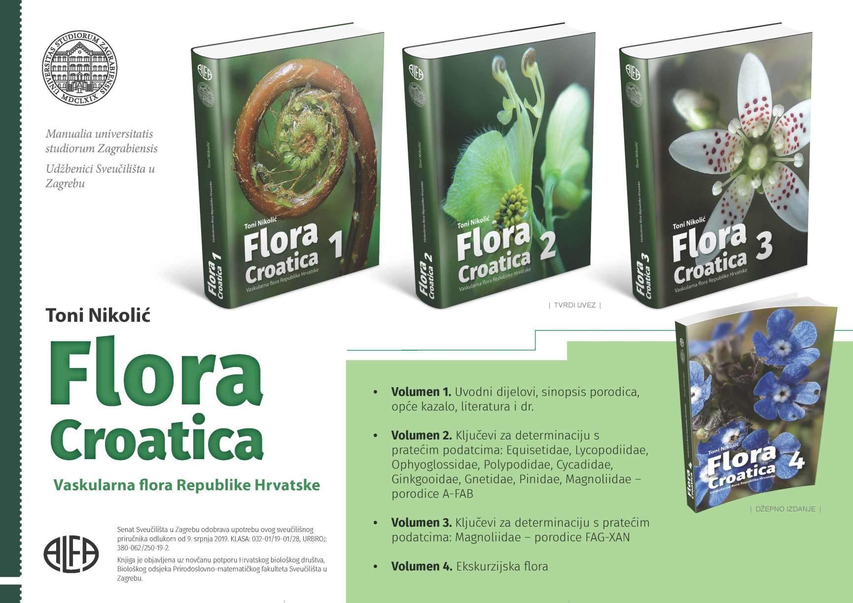
Flora Hrvatske: Literatura, determinacijski ključevi, baze podataka
Notes:
recentno, prof. Toni Nikolić objavljuje četverosveščanu Floru Croaticu, suvremeni prikaz hrvatske flore s determinacijskim ključevima, fotografijama i crtežima.

Slide 11
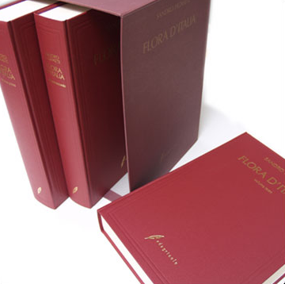
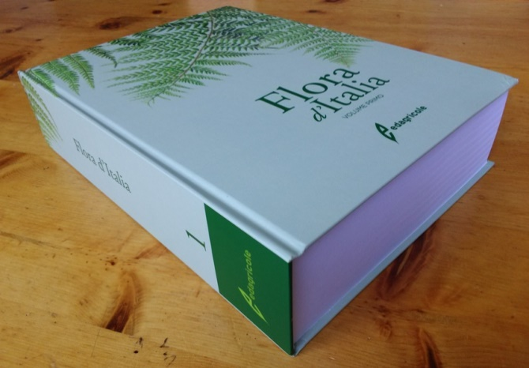
Flora Hrvatske: Literatura, determinacijski ključevi, baze podataka
Pignatti, S., 1982:
Flora d'Italia (1-3)
Martinčić, A. i sur., 2007:
Mala flora Slovenije
Josifović, M., 1970-1986:
Flora Srbije (1-10)
Notes:
prilikom determinacije biljnog materijala sakupljenog na području Hrvatske vrlo često je potrebno koristiti i komparativne ključeve i ostalu literaturu o flori susjednih zemalja
za primorsku Hrvatsku i otoke često se koristi Flora d’Italia, za kontinentalnu Hrvatsku Mala flora Slovenije i Flora SR Srbije

Slide 12
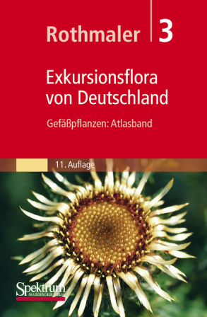
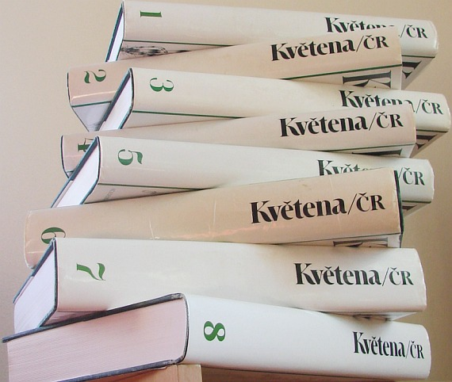
Flora Hrvatske: Literatura, determinacijski ključevi, baze podataka
Hejny, S. & Slavik, B.: Květena České republiky (1-7)
Rothmaler, W., 2009: Exkursionsflora von Deutschland
Notes:
također su vrlo korisni i determinacijski ključevi i ilustrativne flore Austrije i Češke:
Exkursionsflora von Deutschland
Květena České republiky
iako su pisani na stranim jezicima, korisne su vrlo detaljne ilustracije biljnih vrsta

Slide 13
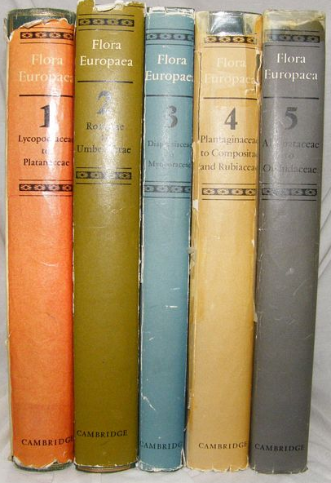
Flora Hrvatske: Literatura, determinacijski ključevi, baze podataka
Flore Europe
Tutin, T.G. et al., 1964-1980: Flora Europaea (1-5).
Notes:
prilikom determinacija nezaobilazna je i Flora Europaea – peterosveščana publikacija koja obuhvaća floru čitavog kontinenta i pripadajućih otočja. Pisana je na engleksom jeziku.

Slide 14
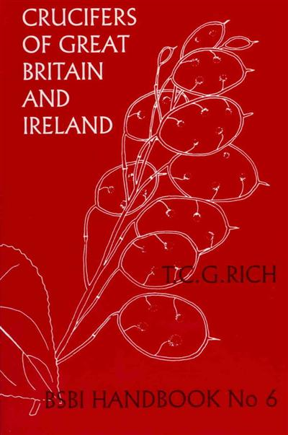
Flora Hrvatske: Literatura, determinacijski ključevi, baze podataka
Monografije rodova/porodica
Rich, T.C.G., 1991: Crucifers of Great Britain and Ireland.
Upson T. & Andrews S., 2004: The genus Lavandula.
Delforge, P., 2006: Orchids
of Europe, North Africa and
the Middle East.
Notes:
postoje i publikacije koje se detaljnije bave pojedinom porodicom ili rodom, primjerice ako određujemo orhideje, nezaobilazna je Delforgeova publikacija Orchids of Europe, North Africa and the Middle East, koja se svakih nekoliko godina ažurira

Slide 15
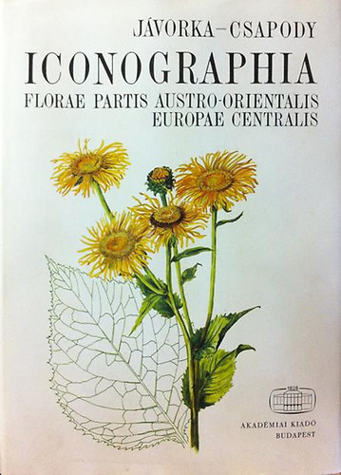
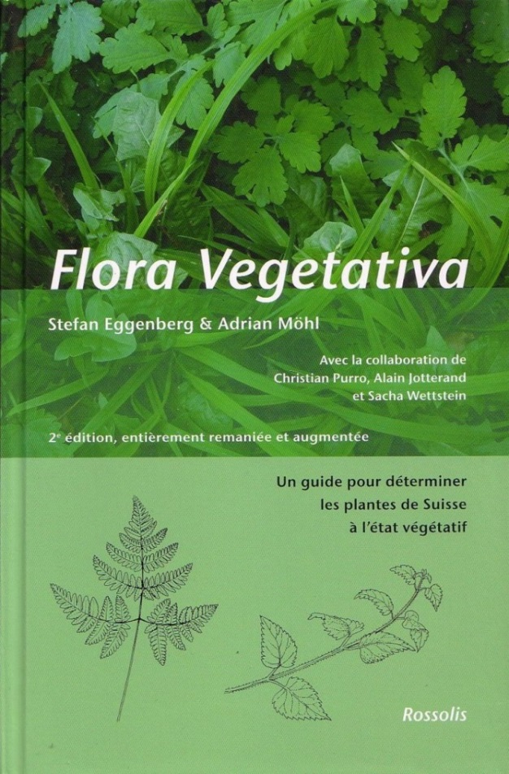
Flora Hrvatske: Literatura, determinacijski ključevi, baze podataka
Ikonografije
Jávorka-Csapody , 1991: Iconographia florae partis austro-orientalis Europae centralis.
Eggenberg, S. & Möhl, A, : Flora Vegetativa.
Notes:
osim determinacijskih ključeva prilikom određivanja vrsta vrlo su korisne i ikonografije s detaljnim crtežima biljaka, npr. Ikonografija flore jugoistočnog dijela srednje Europe (tzv. “Javorka”)
Flora Vegetativa sadrži crteže vrsta u vegetativnom stanju, što olakšava determinaciju primjeraka skupljenih bez cvjetova i plodova

Slide 16
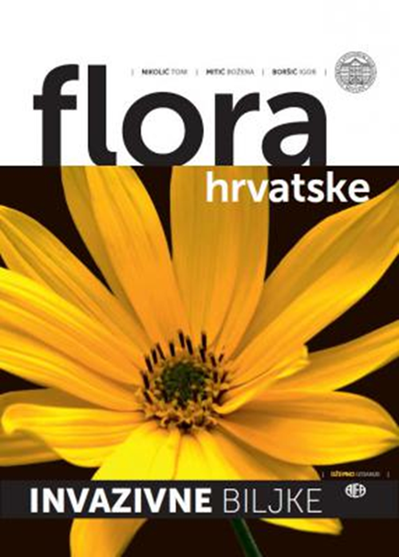
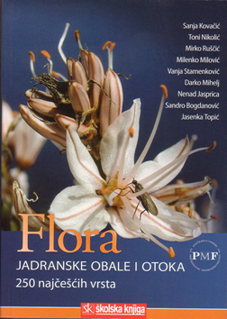
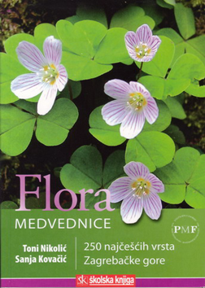
Flora Hrvatske: Literatura, determinacijski ključevi, baze podataka
Ilustrirane monografije
Nikolić, T., Mitić, B., Boršić, I., 2014: Flora Hrvatske. Invazivne biljke.
Kovačić, S., Nikolić, T., Ruščić, M., Milović, M., Stamenković, V., Mihelj, D., Jasprica, N., Bogdanović, S., Topić, J., 2008: Flora jadranske obale i otoka - 250 najčešćih vrsta.
Kovačić, S., Nikolić, T., 2008: Flora Medvednice - 250 najčešćih vrsta.
Notes:
objavljeno je i nekoliko ilustriranih monografija na hrvatskom jeziku, primjerice monografija stranih invazivnih vrsta, flore jadranske obale i otoka te flore Medvednice.

Slide 17
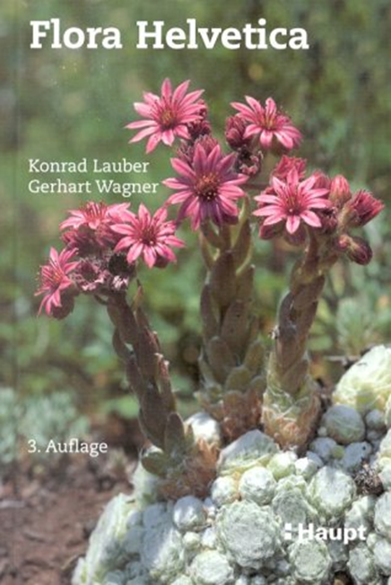
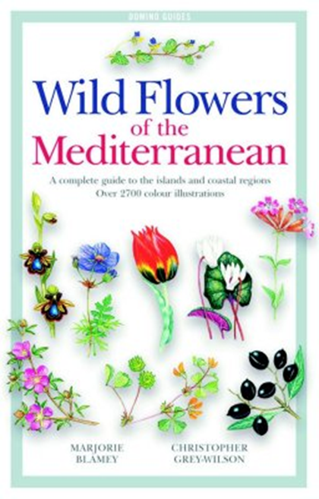
Flora Hrvatske: Literatura, determinacijski ključevi, baze podataka
Ilustrirane monografije
Forenbacher, S., 2001: Velebit i njegov biljni svijet.
Rottensteiner, W. K., 2014: Exkursionsflora für Istrien.
Lauber, K., Wagner, G., 2012: Flora Helvetica.
Blamey, M. & Grey-Wilson, C., 1993: Wild Flowers of the Mediterranean.
Notes:
objavljene su i ilustrirane monografije za pojedina područja Hrvatske, npr. Velebit i njegov biljni svijet Sergeja Forenbachera na hrvatskom jeziku i Rottensteinerova Exkursionsflora für Istrien na njemačkom jeziku
vrlo su korisne i ilustrirane monografije švicarske flore (Flora Helvetica) te za proučavanje sredozemne flore knjiga Wild Flowers of the Mediterranean

Slide 18
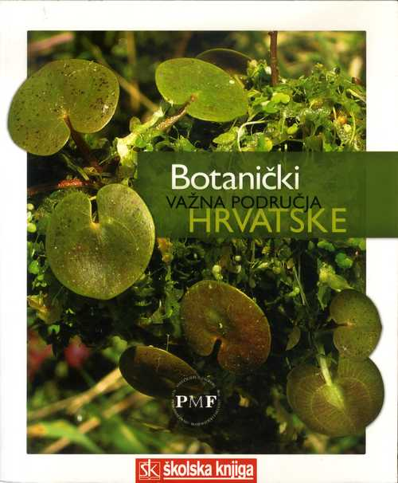
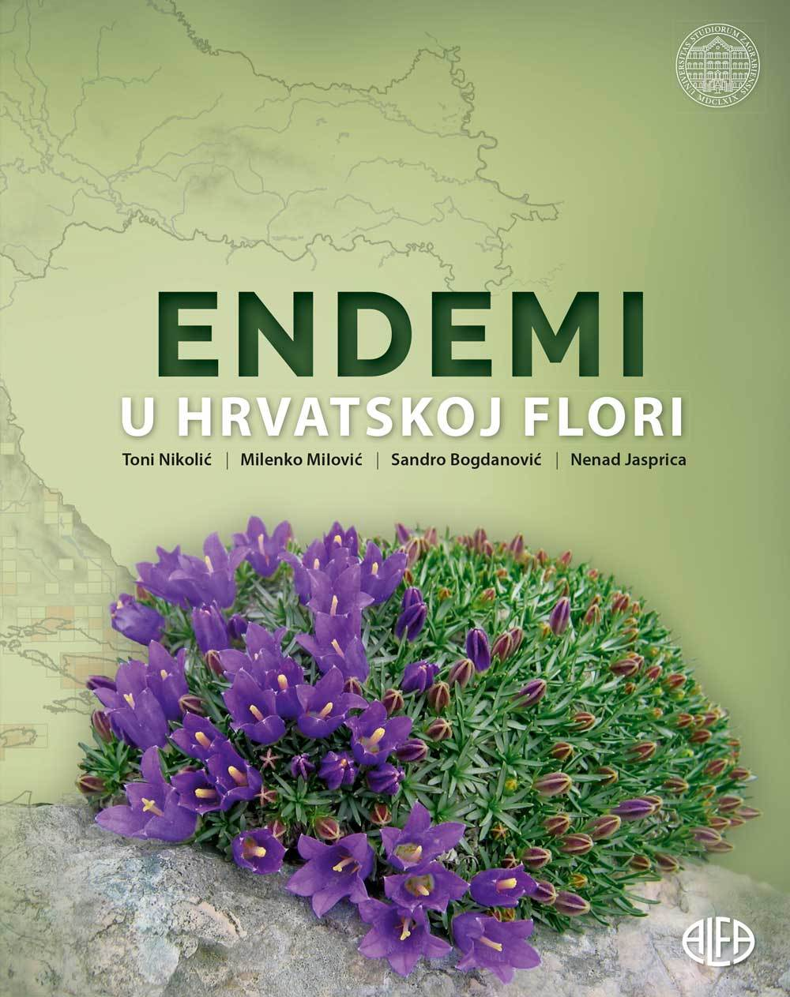
Flora Hrvatske: Literatura, determinacijski ključevi, baze podataka
Ilustrirane monografije
Alegro, A., Bogdanović, S., Brana, S., Jasprica, N., Katalinić, A., Kovačić, S., Nikolić, T., Milović, M., Pandža, M., Posavec-Vukelić, V., Randić, M., Ruščić, M., Šegota, V., Šincek, D., Topić, J., Vrbek, M., Vuković, N., 2010: Botanički važna područja Hrvatske. Školska knjiga, Zagreb.
Nikolić, T., Milović, Bogdanović, S., Jasprica, N., 2015: Endemi u hrvatskoj flori. Alfa, Zagreb.
Notes:
u novije vrijeme su izdane i vrlo značajne knjige poput Botanički važna područja Hrvatske koja obrađuje floristički najbogatija područja u Hrvatskoj, te po prvi puta na jednom mjestu prikaz endemičnih svojti u knjizi Endemi u hrvatskoj flori

Slide 19
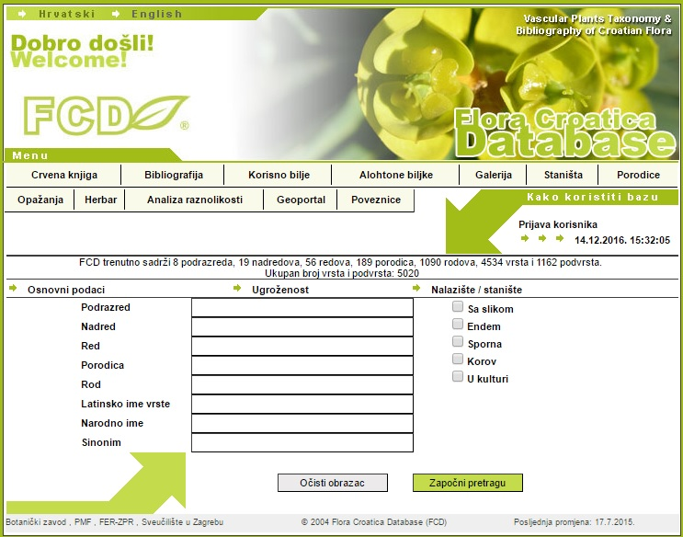
Flora Hrvatske: Literatura, determinacijski ključevi, baze podataka
Virtualne flore
Flora Croatica baza podataka, http://hirc.botanic.hr/fcd/
Notes:
Flora Croatica baza podataka je središnja nacionalna baza podataka o flori Hrvatske u kojoj se konstantno unose podaci iz literature, herbarijskih zbirki, terenska opažanja i fotografije vrsta
sadrži podatke o vaskularnim biljakama, mahovinama, lišajevima i algama
sastavnica je Informacijskog sustava zaštite prirode RH

Slide 20
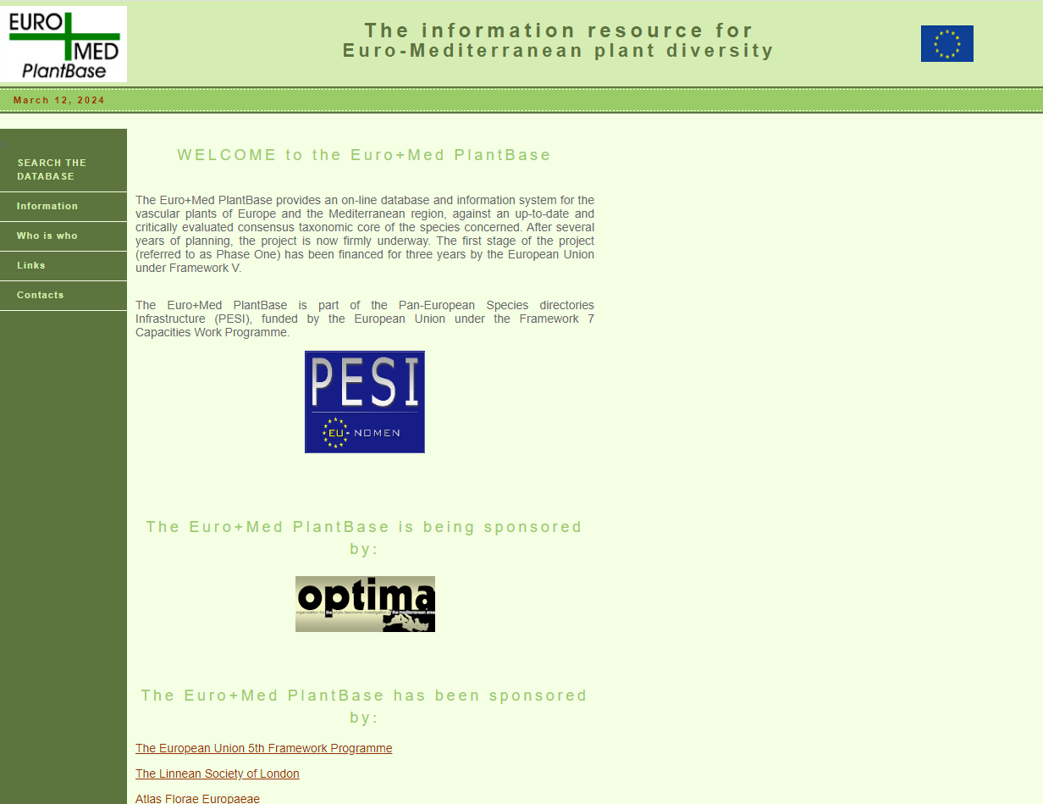
Euro+Med PlantBase
Notes:
Euro+Med PlantBase je baza podataka o vaskularnim biljkama i njihovim arealima na području Europe i šire (sjeverna Afrika)

Slide 21
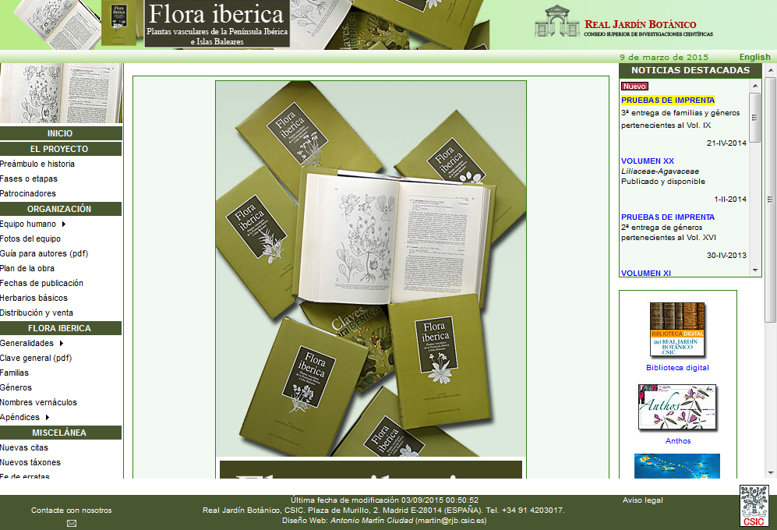
Flora Hrvatske: Literatura, determinacijski ključevi, baze podataka
Virtualne flore
Flora Španjolske (Flora Iberica), http://www.floraiberica.es
Notes:
pojedine države ili regije također imaju online baze podataka o svojim florma, npr.:
Flora Španjolske (Flora Iberica)
eFloras (Flora Sjeverne Amerike, Čilea, Kine...)
Flora Švicarske

Slide 22
Flora Hrvatske: Literatura, determinacijski ključevi, baze podataka
Virtualne flore
eFloras (Flora Sjeverne Amerike, Čilea, Kine, ...), http://www.efloras.org/

Slide 23
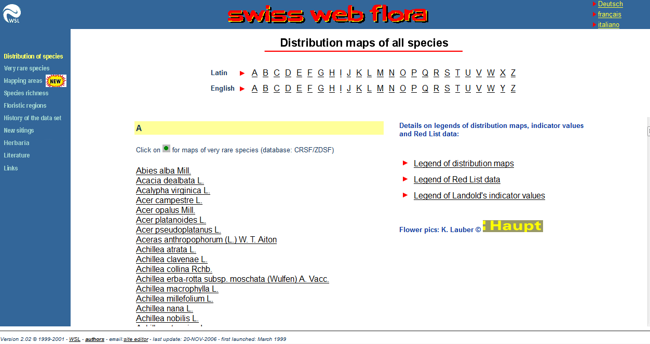
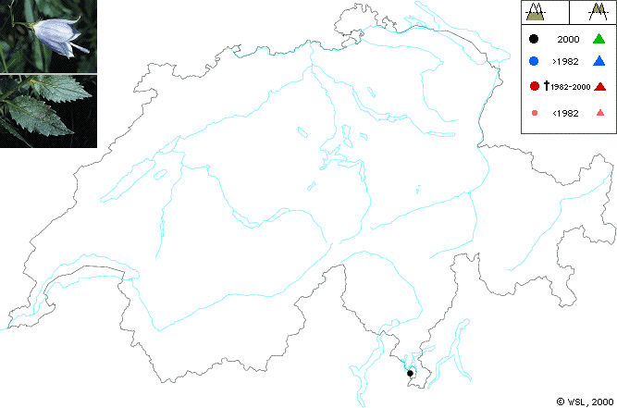
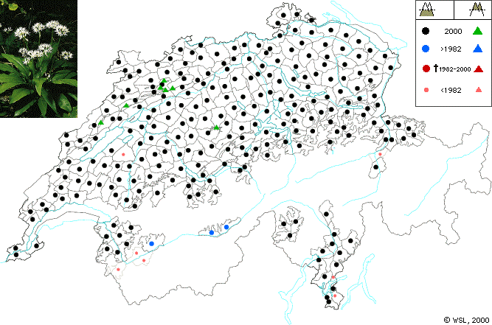
Flora Hrvatske: Literatura, determinacijski ključevi, baze podataka
Virtualne flore
Flora Švicarske, http://www.wsl.ch/land/products/webflora/floramodul1-en.html

Slide 24
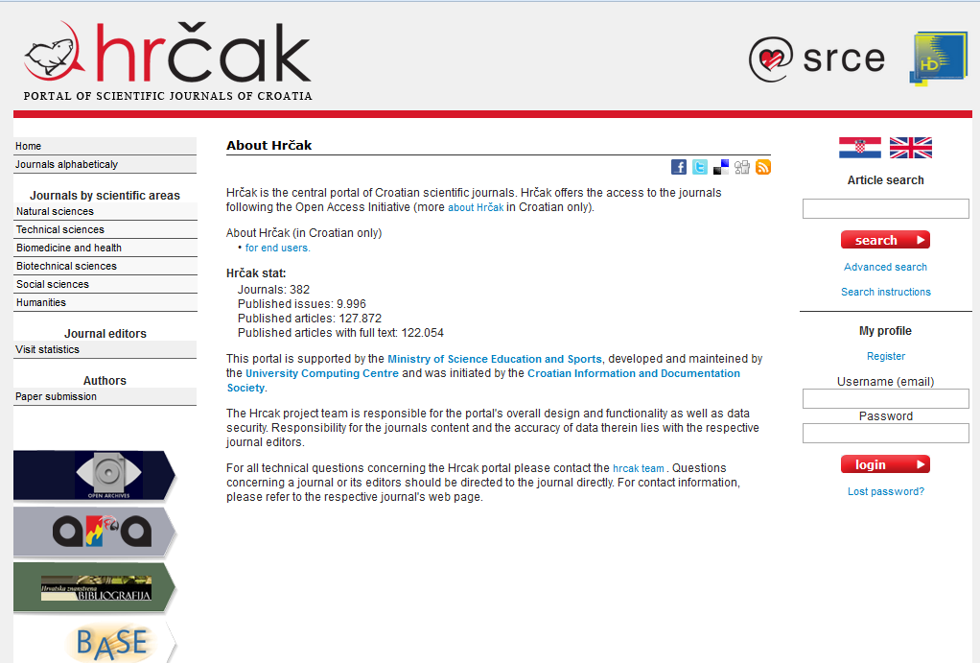
Flora Hrvatske: Literatura, determinacijski ključevi, baze podataka
Virtualne knjižnice
Hrčak, Portal znanstvenih časopisa Republike Hrvatske, URL http://hrcak.srce.hr/
Notes:
za pretragu znanstvenih i stručnih članaka objavljenih u hrvatskim časopisima koristi se službeni Portal znanstvenih časopisa Republike Hrvatske - Hrčak

Slide 25
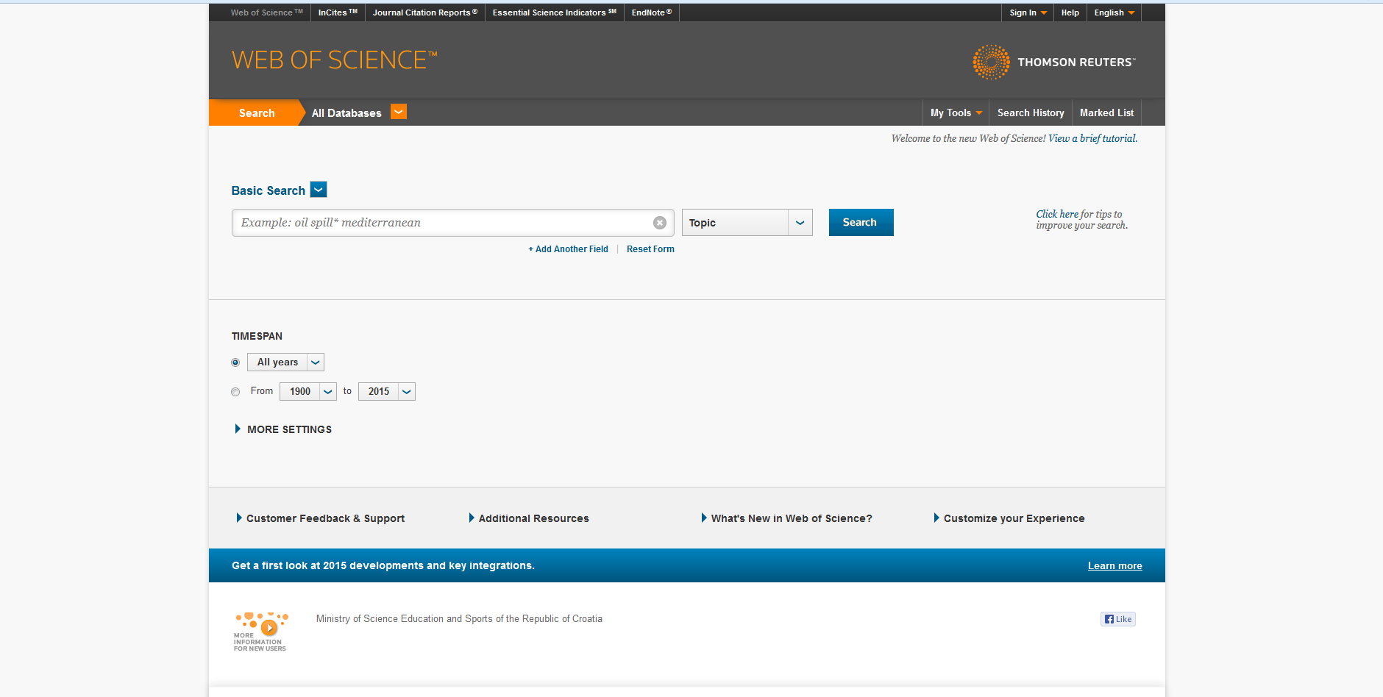
Flora Hrvatske: Literatura, determinacijski ključevi, baze podataka
Virtualne knjižnice
Web of Science, URL: https://apps.webofknowledge.com
Notes:
za pretragu znanstvenih članaka u međunarodnim časopisima koristi se više mrežnih stranica, a ovdje preporučamo Web of Science (WoS) i Biodiversity Heritage Library

Slide 26
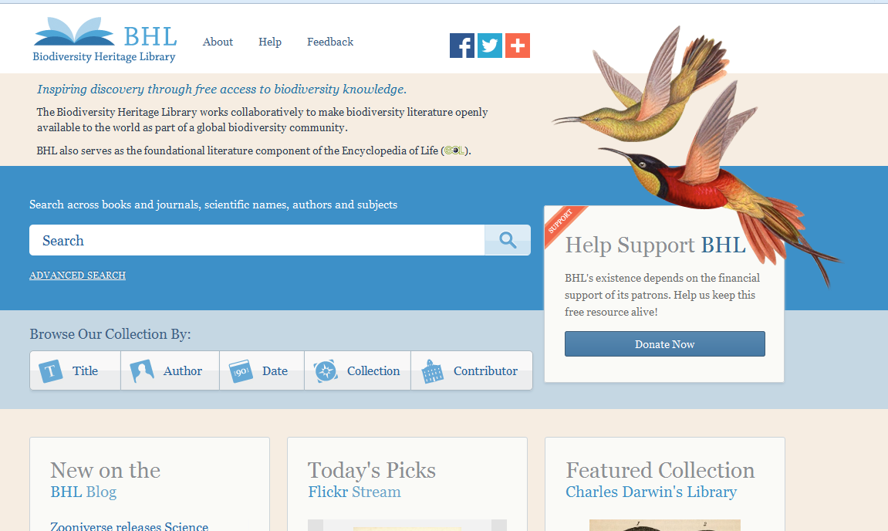
Flora Hrvatske: Literatura, determinacijski ključevi, baze podataka
Virtualne knjižnice
Biodiversity Heritage Library, URL: http://www.biodiversitylibrary.org/
Notes:
za pristup teže dostupnim starijim publikacijama, pogotovo knjigama tiskanima u 19. i u prvoj polovici 20. stoljeća koriste se sljedeće mrežne stranice: Botanical Digital Library i Digital Library del Real Jardín Botánico

Slide 27
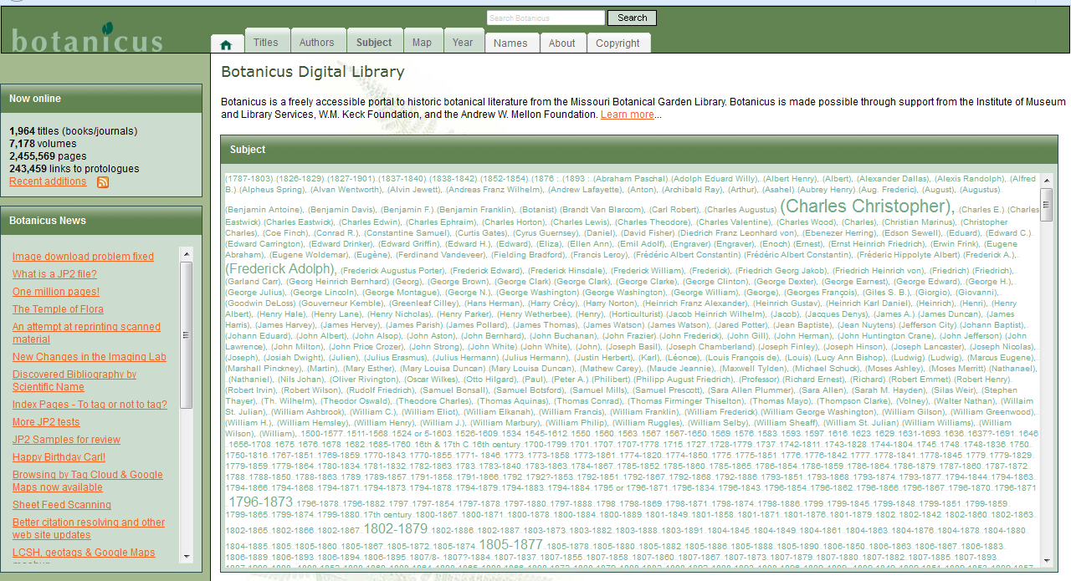
Flora Hrvatske: Literatura, determinacijski ključevi, baze podataka
Virtualne knjižnice
Botanical Digital Library, URL: http://www.botanicus.org/

Slide 28
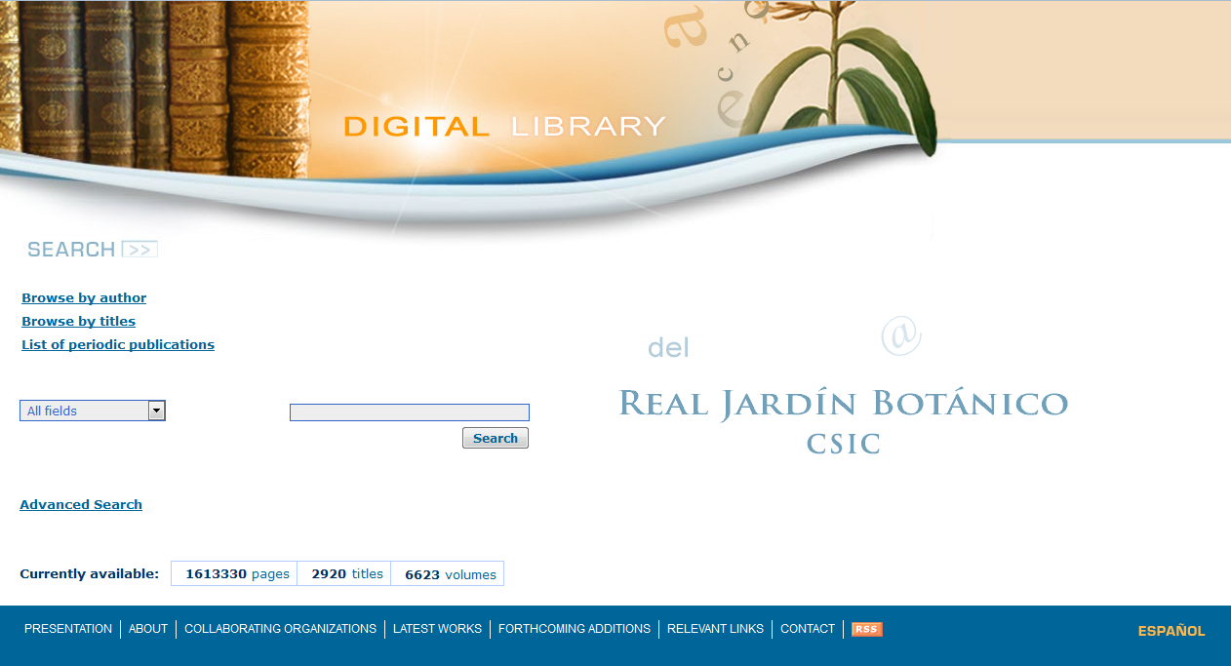
Flora Hrvatske: Literatura, determinacijski ključevi, baze podataka
Virtualne knjižnice
Digital Library del Real Jardín Botánico, URL: http://bibdigital.rjb.csic.es/ing/index.php

